Slide 1



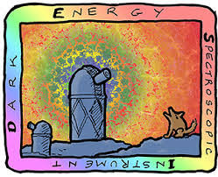
Les forêts Ly⍺ du relevé eBOSS:
comprendre les fonctions de corrélation
et les systématiques
Thomas Etourneau
Le 24 septembre 2020

Slide 2
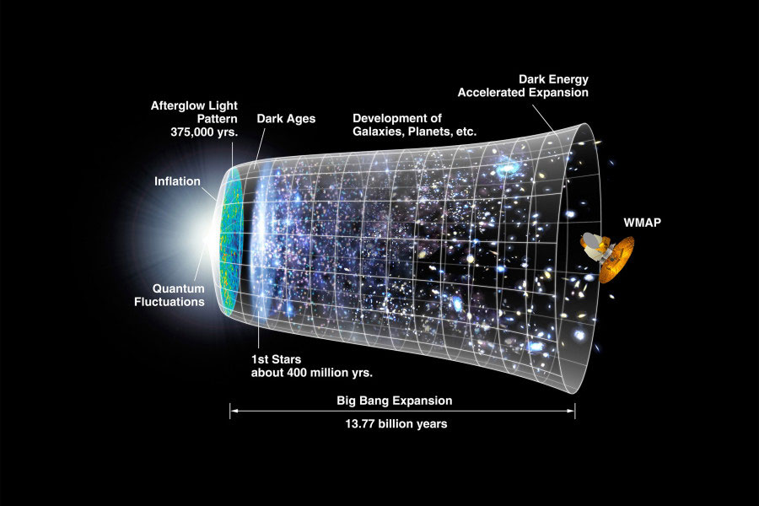
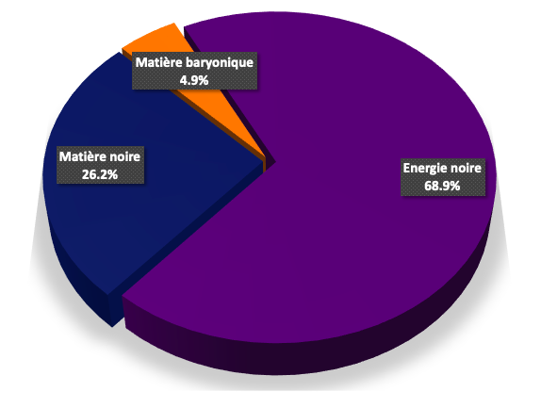
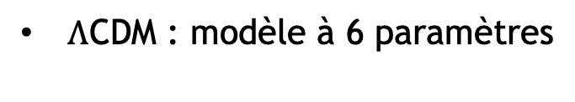
Introduction
$Λ$CDM : modèle à 6 paramètres
3 composantes de l’univers actuel
matière baryonique
matière noire
énergie noire
expansion accélérée

Slide 3
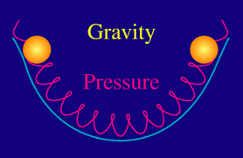
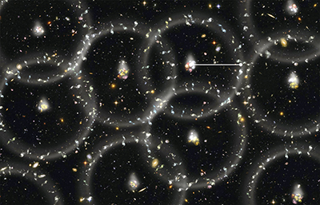
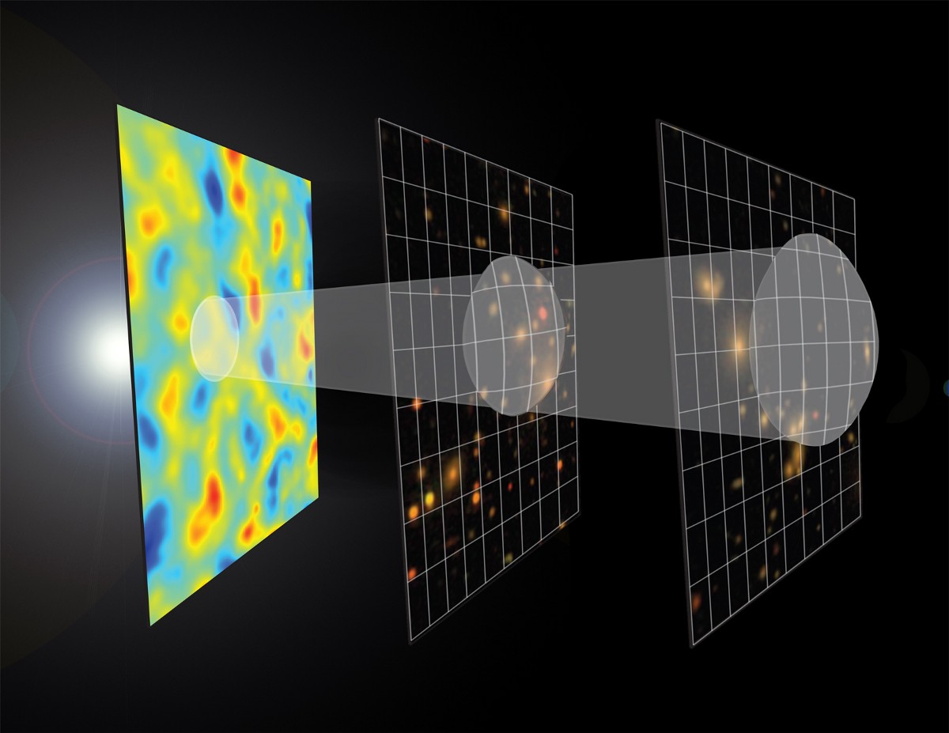
Introduction
Comment étudier l’histoire de l’expansion de l’univers ?
→ Les oscillations acoustiques de baryons (BAO)
BAO = distance caractéristique
plasma photons +
baryons
→ onde acoustique
temps (expansion)

Slide 4
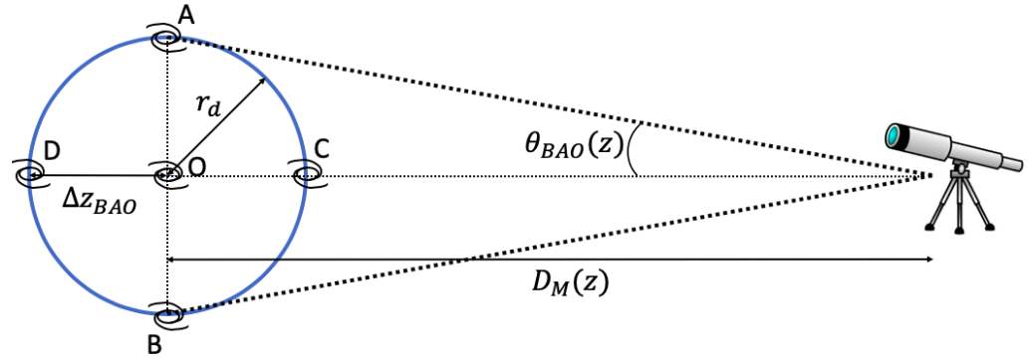
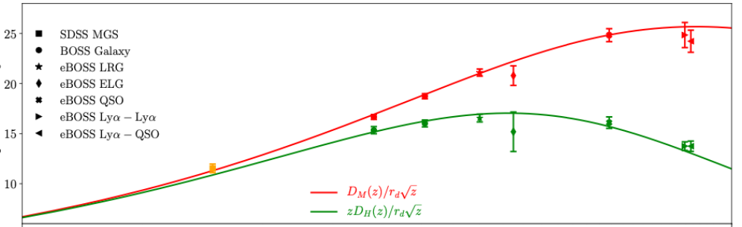
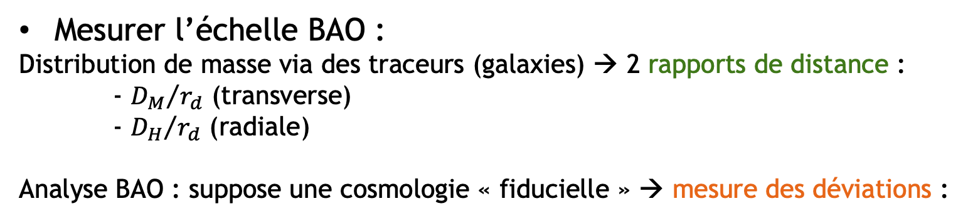
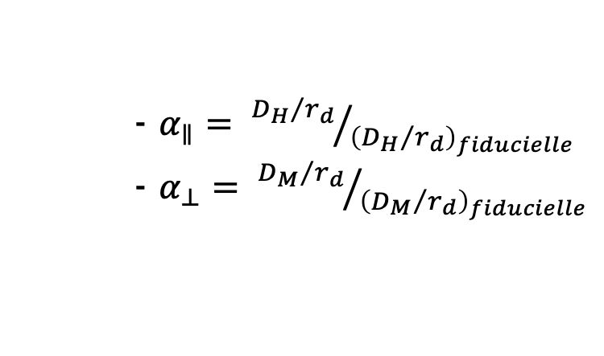
Introduction
Mesurer l’échelle BAO :
Distribution de masse via des traceurs (galaxies) → 2 rapports de distance :
- ${D_{M}}/{r_{d}}$ (transverse)
- ${D_{H}}/{r_{d}}$ (radiale)
Analyse BAO : suppose une cosmologie « fiducielle » → mesure des déviations :
- $α_{∥}= {{D_{H}}/{r_{d}}}/{{\left({D_{H}}/{r_{d}}\right)}_{fiducielle}}$
- $α_{⊥}= {{D_{M}}/{r_{d}}}/{{\left({D_{M}}/{r_{d}}\right)}_{fiducielle}}$
eBOSS Collaboration (2020)

Slide 5
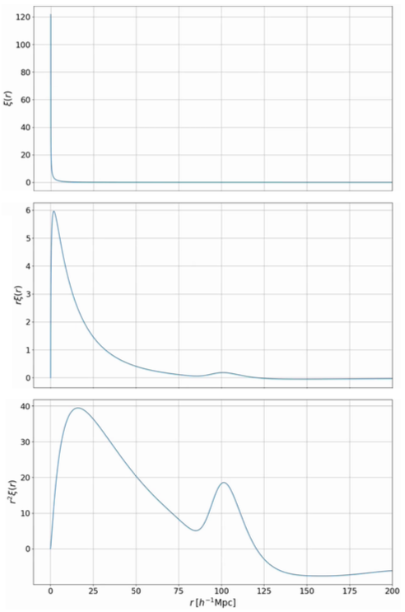
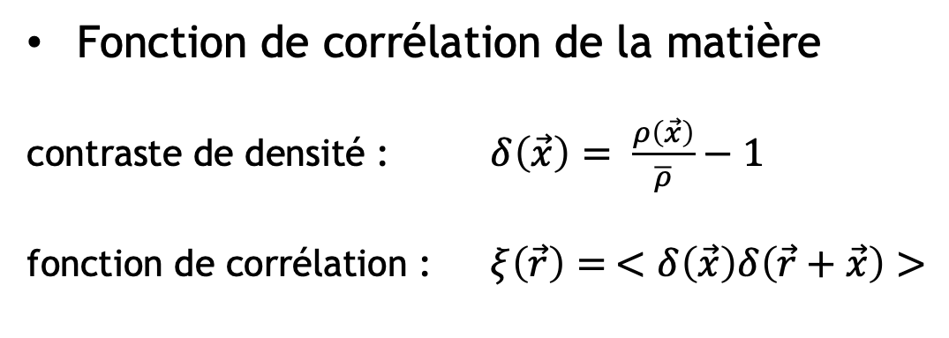
Introduction
Fonction de corrélation de la matière
contraste de densité : $δ\left(\vec{x}\right)= \frac{ρ\left(\vec{x}\right)}{\overline{ρ}}−1$
fonction de corrélation : $ξ\left(\vec{r}\right)= <δ\left(\vec{x}\right)δ\left(\vec{r}+\vec{x}\right)>$

Slide 6
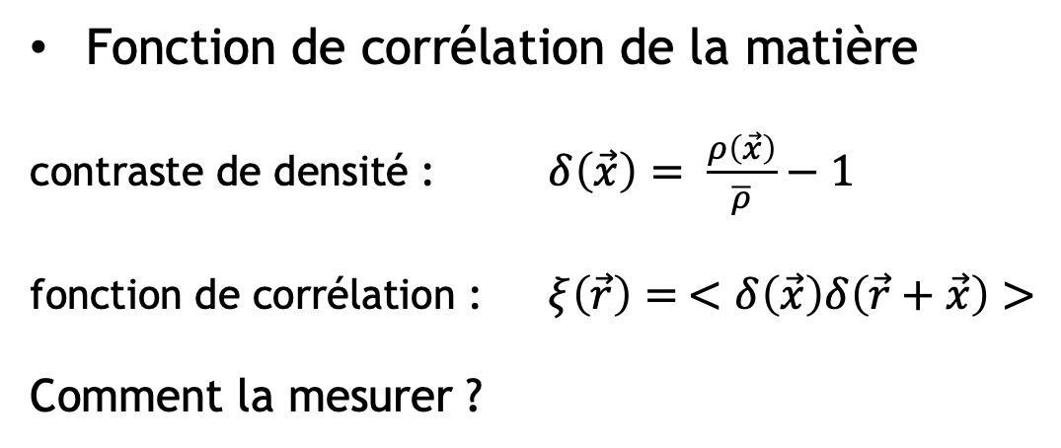
Introduction
Fonction de corrélation de la matière
contraste de densité : $δ\left(\vec{x}\right)= \frac{ρ\left(\vec{x}\right)}{\overline{ρ}}−1$
fonction de corrélation : $ξ\left(\vec{r}\right)= <δ\left(\vec{x}\right)δ\left(\vec{r}+\vec{x}\right)>$
Comment la mesurer ?

Slide 7
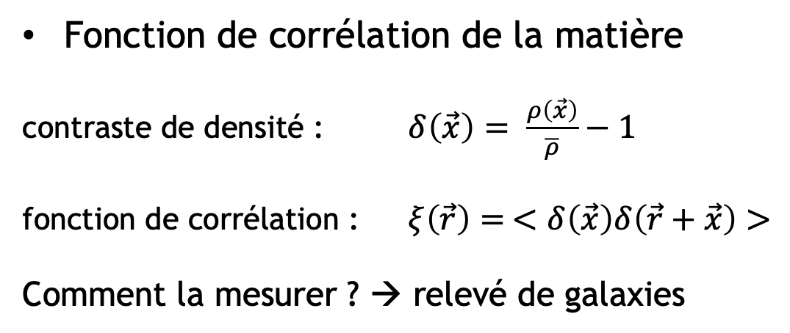
Introduction
Fonction de corrélation de la matière
contraste de densité : $δ\left(\vec{x}\right)= \frac{ρ\left(\vec{x}\right)}{\overline{ρ}}−1$
fonction de corrélation : $ξ\left(\vec{r}\right)= <δ\left(\vec{x}\right)δ\left(\vec{r}+\vec{x}\right)>$
Comment la mesurer ? → relevé de galaxies
1
2
3
4
5
6
distance

Slide 8
Introduction
Fonction de corrélation de la matière
contraste de densité : $δ\left(\vec{x}\right)= \frac{ρ\left(\vec{x}\right)}{\overline{ρ}}−1$
fonction de corrélation : $ξ\left(\vec{r}\right)= <δ\left(\vec{x}\right)δ\left(\vec{r}+\vec{x}\right)>$
Comment la mesurer ? → relevé de galaxies
+1
1
2
3
4
5
6
distance

Slide 9
Introduction
Fonction de corrélation de la matière
contraste de densité : $δ\left(\vec{x}\right)= \frac{ρ\left(\vec{x}\right)}{\overline{ρ}}−1$
fonction de corrélation : $ξ\left(\vec{r}\right)= <δ\left(\vec{x}\right)δ\left(\vec{r}+\vec{x}\right)>$
Comment la mesurer ? → relevé de galaxies
+4
1
2
3
4
5
6
distance

Slide 10
Introduction
Fonction de corrélation de la matière
contraste de densité : $δ\left(\vec{x}\right)= \frac{ρ\left(\vec{x}\right)}{\overline{ρ}}−1$
fonction de corrélation : $ξ\left(\vec{r}\right)= <δ\left(\vec{x}\right)δ\left(\vec{r}+\vec{x}\right)>$
Comment la mesurer ? → relevé de galaxies
+7
1
2
3
4
5
6
distance

Slide 11
Introduction
Fonction de corrélation de la matière
contraste de densité : $δ\left(\vec{x}\right)= \frac{ρ\left(\vec{x}\right)}{\overline{ρ}}−1$
fonction de corrélation : $ξ\left(\vec{r}\right)= <δ\left(\vec{x}\right)δ\left(\vec{r}+\vec{x}\right)>$
Comment la mesurer ? → relevé de galaxies
+5
1
2
3
4
5
6
distance

Slide 12
Introduction
Fonction de corrélation de la matière
contraste de densité : $δ\left(\vec{x}\right)= \frac{ρ\left(\vec{x}\right)}{\overline{ρ}}−1$
fonction de corrélation : $ξ\left(\vec{r}\right)= <δ\left(\vec{x}\right)δ\left(\vec{r}+\vec{x}\right)>$
Comment la mesurer ? → relevé de galaxies
+3
1
2
3
4
5
6
distance

Slide 13
Introduction
Fonction de corrélation de la matière
contraste de densité : $δ\left(\vec{x}\right)= \frac{ρ\left(\vec{x}\right)}{\overline{ρ}}−1$
fonction de corrélation : $ξ\left(\vec{r}\right)= <δ\left(\vec{x}\right)δ\left(\vec{r}+\vec{x}\right)>$
Comment la mesurer ? → relevé de galaxies
+1
1
2
3
4
5
6
distance

Slide 14
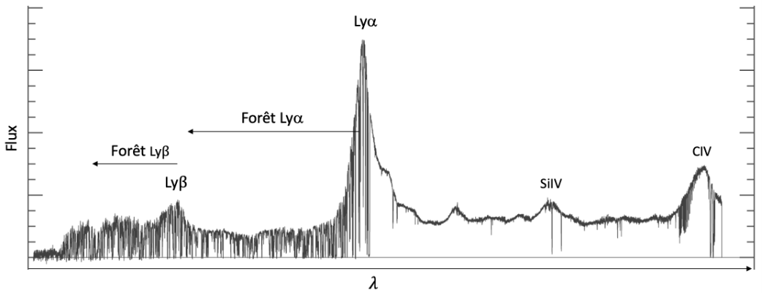
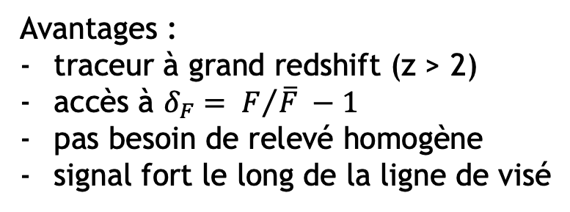
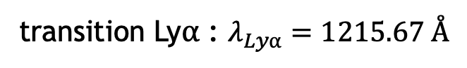
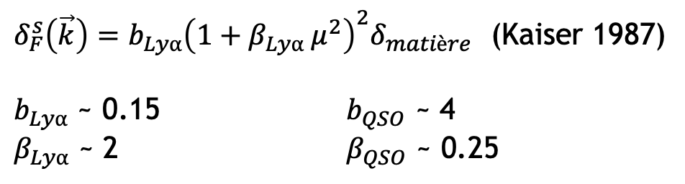
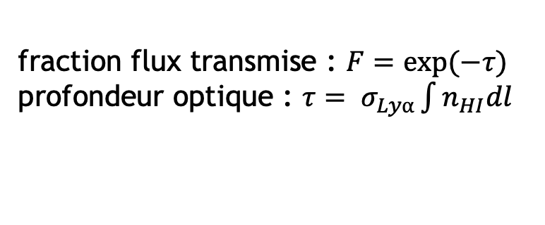
Introduction
La forêt Lyman-alpha (Ly⍺)
spectre de QSO à z = 3.5
transition Ly⍺ : $λ_{Ly⍺}=1215.67 Å$
Avantages :
traceur à grand redshift (z > 2)
accès à $δ_{F}= F/{\overline{F}} −1$
pas besoin de relevé homogène
signal fort le long de la ligne de visé
biais
paramètre RSD
fraction flux transmise : $F=exp⁡(−τ)$
profondeur optique : $τ= σ_{Ly⍺}\int{n_{HI}dl}$
$δ_{F}^{s}\left(\vec{k}\right)=b_{Ly⍺}{\left(1+β_{Ly⍺} μ^{2}\right)}^{2}δ_{matière}$ (Kaiser 1987)
$b_{Ly⍺}$ ~ 0.15 $b_{QSO}$ ~ 4
$β_{Ly⍺}$ ~ 2 $β_{QSO}$ ~ 0.25

Slide 15
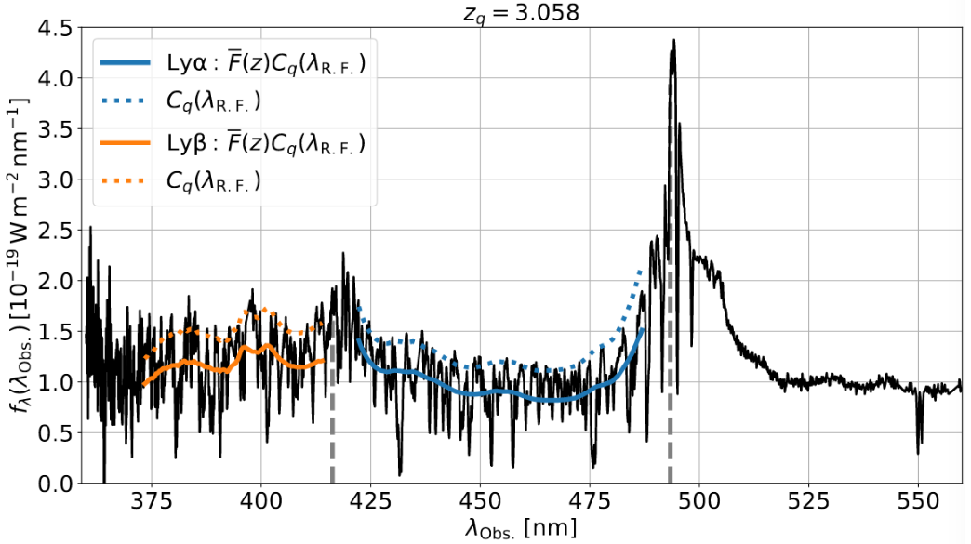
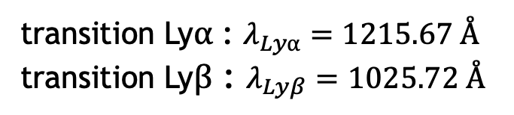
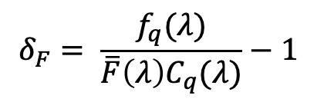
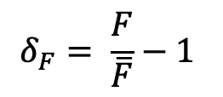
Introduction
La forêt Lyman-alpha (Ly⍺)
spectre de QSO à z = 3.5
transition Ly⍺ : $λ_{Ly⍺}=1215.67 Å$
transition Ly$β$ : $λ_{Lyβ}=1025.72 Å$
Désavantages :
sensible aux contaminants
sensible aux effets astro
nécessite d’estimer le continuum
$$δ_{F}= \frac{F}{\overline{F}}−1$$
$$δ_{F}= \frac{f_{q}(λ)}{\overline{F}\left(λ\right)C_{q}(λ)}−1$$

Slide 16
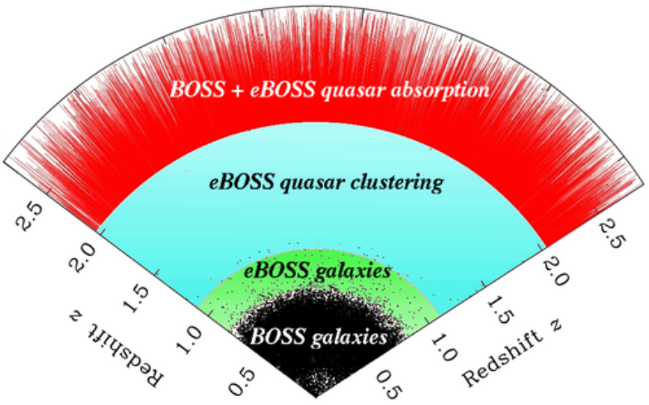
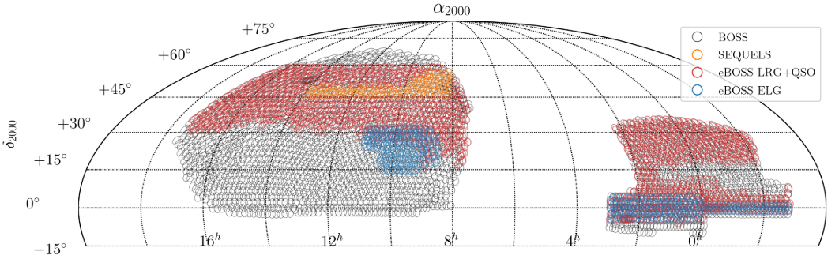
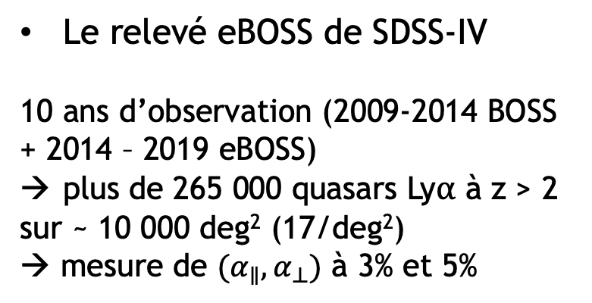
Introduction
Le relevé eBOSS de SDSS-IV
10 ans d’observation (2009-2014 BOSS + 2014 – 2019 eBOSS)
plus de 265 000 quasars Ly⍺ à z > 2
sur ~ 10 000 deg² (17/deg²)
→ mesure de $(α_{∥}, α_{⊥})$ à 3% et 5%
Ahumada et al (2019)

Slide 17
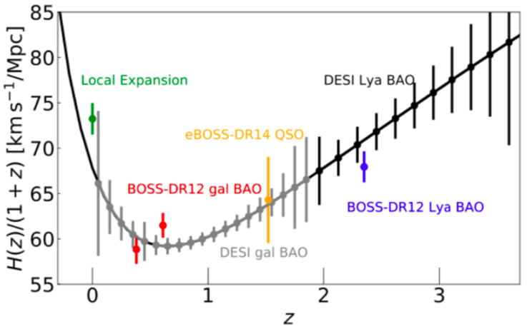
Introduction
Le relevé DESI
expérience stage 4
~ 14 000 deg² , 50 quasars Ly⍺ / deg²
Grande précision statistique
→ grand contrôle des systématiques
Simulations qui reproduisent les données (mocks)
test de l’analyse
identification des systématiques

Slide 18
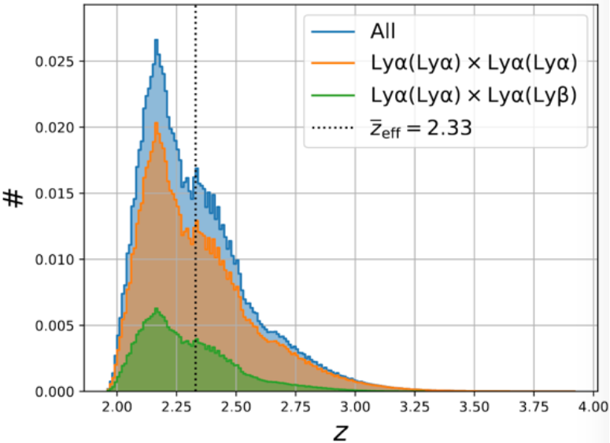
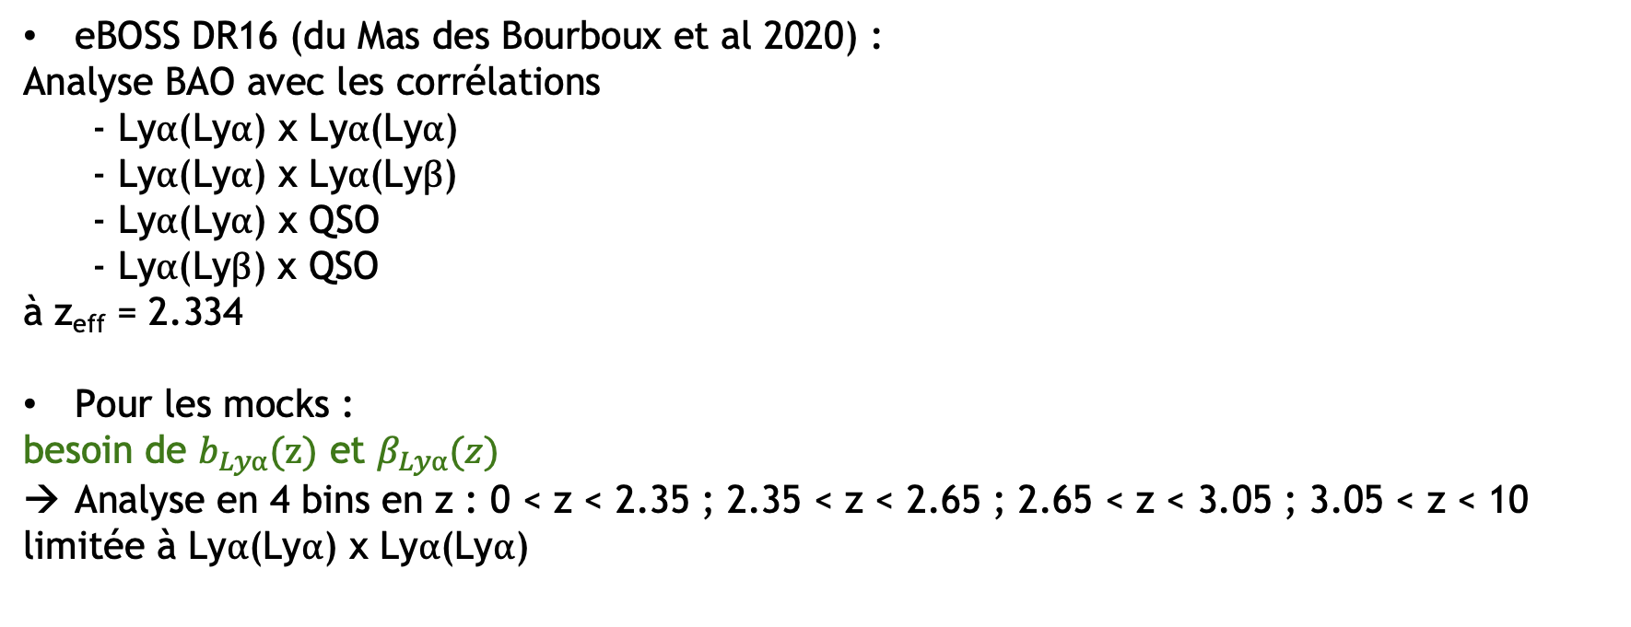
Analyse des données DR16
eBOSS DR16 (du Mas des Bourboux et al 2020) :
Analyse BAO avec les corrélations
- Ly⍺(Ly⍺) x Ly⍺(Ly⍺)
- Ly⍺(Ly⍺) x Ly⍺(Ly$β$)
- Ly⍺(Ly⍺) x QSO
- Ly⍺(Ly$β$) x QSO
à z_{eff} = 2.334
Pour les mocks :
besoin de $b_{Ly⍺}(z)$ et $β_{Ly⍺}(z)$
Analyse en 4 bins en z : 0 < z < 2.35 ; 2.35 < z < 2.65 ; 2.65 < z < 3.05 ; 3.05 < z < 10
limitée à Ly⍺(Ly⍺) x Ly⍺(Ly⍺)

Slide 19
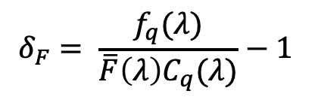
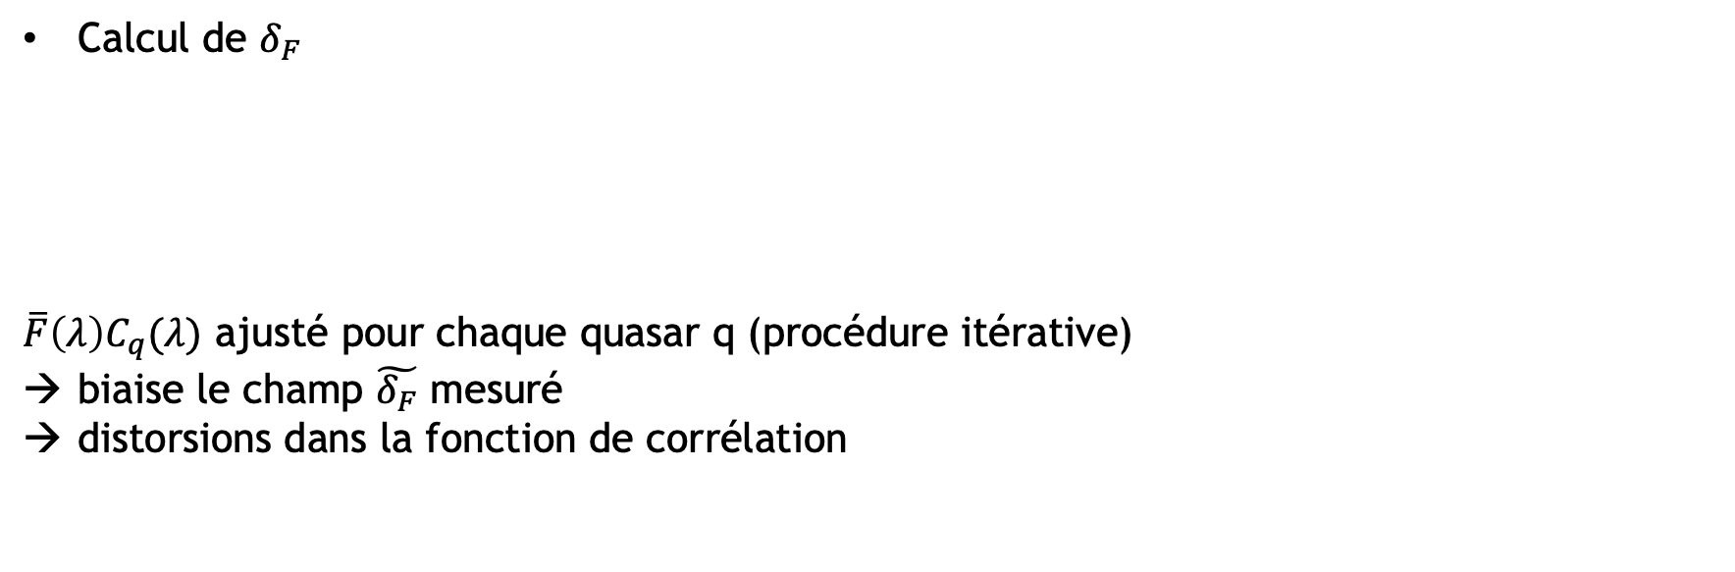
Analyse des données DR16
flux
$$δ_{F}= \frac{f_{q}(λ)}{\overline{F}\left(λ\right)C_{q}(λ)}−1$$
Calcul de $δ_{F}$
$\overline{F}\left(λ\right)C_{q}(λ)$ ajusté pour chaque quasar q (procédure itérative)
biaise le champ $\tilde{δ_{F}}$ mesuré
distorsions dans la fonction de corrélation
transmission moyenne
continuum du quasar q

Slide 20
Définition et objectifs
Simulations des données : un relevé de QSO dont les forêts Ly⍺ possèdent les bonnes fonctions de corrélations
Pas N-body, mais champs aléatoires gaussiens (GRF) : beaucoup plus rapide
Objectifs :
- tester l’analyse
- identifier les potentielles systématiques
- vérifier la matrice de distorsions
- vérifier la matrice de covariance

Slide 21
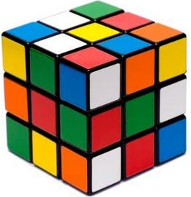
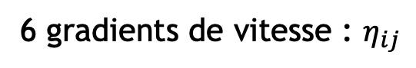
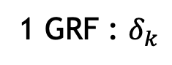
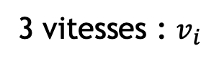
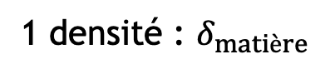
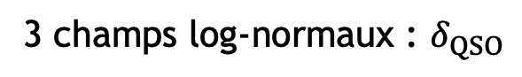
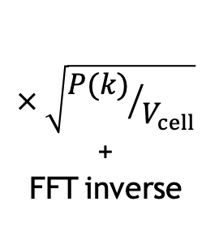
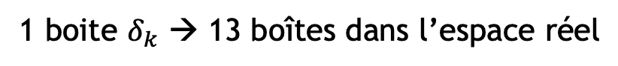
Construction des mocks
3 champs log-normaux : $δ_{QSO}$
Les boîtes
1 densité : $δ_{matière}$
1 GRF : $δ_{k}$
$$× \sqrt{{P(k)}/{V_{cell}}}$$
+
FFT inverse
3 vitesses : $v_{i}$
2560x2560x1536
2.19 Mpc/h
6 gradients de vitesse : $η_{ij}$
1 boite $δ_{k}$ → 13 boîtes dans l’espace réel

Slide 22
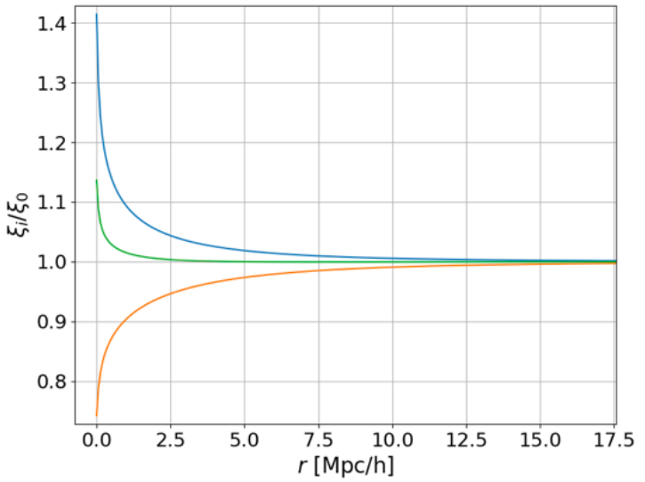
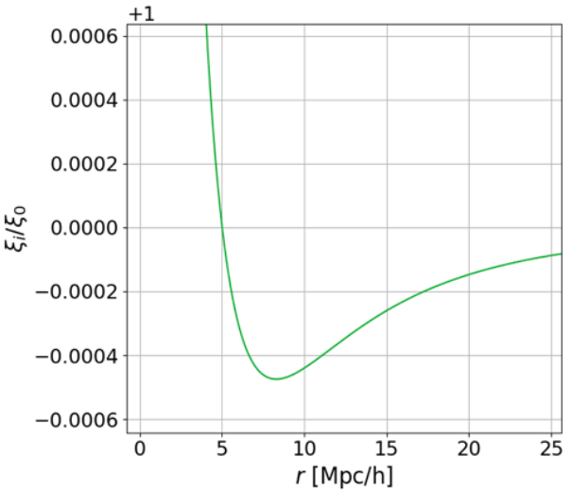
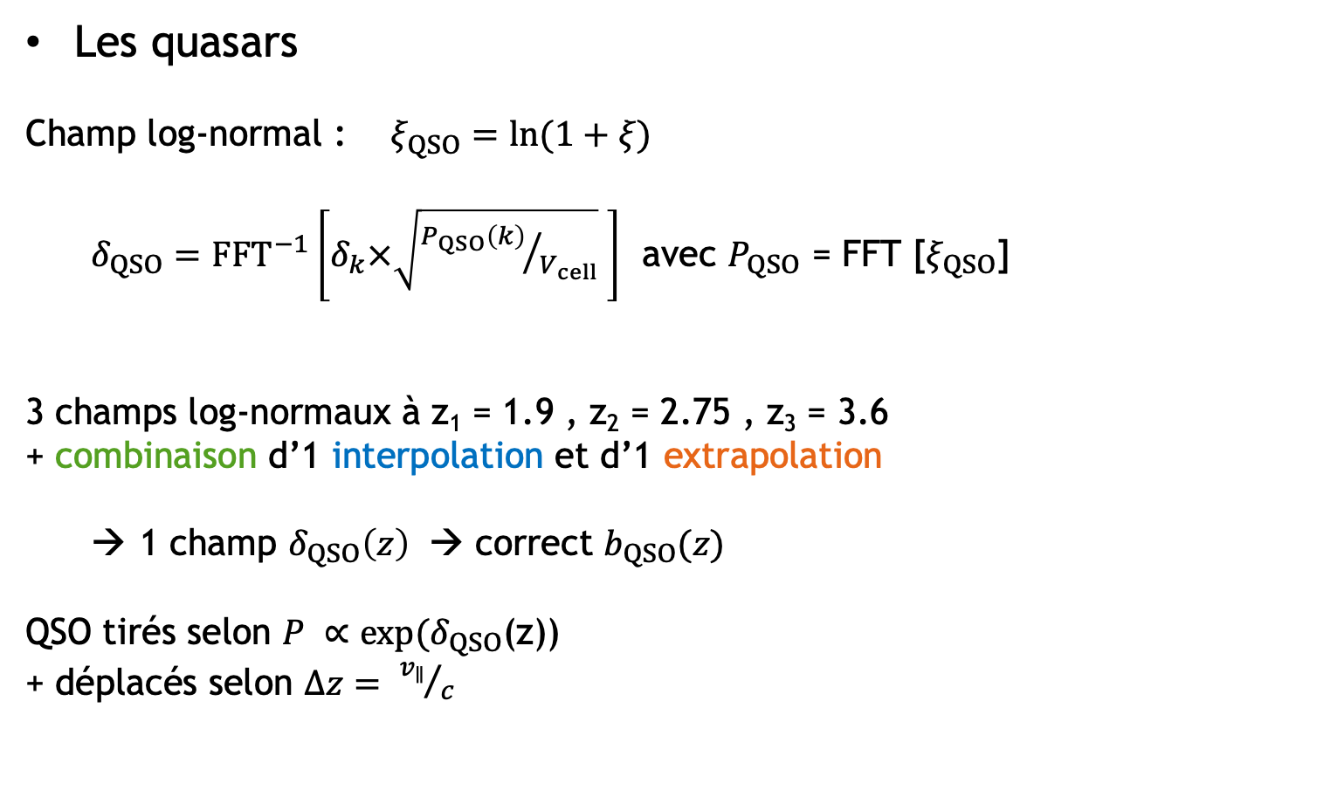
Construction des mocks
Les quasars
Champ log-normal : $ξ_{QSO}=ln(1+ξ)$
$δ_{QSO}={FFT}^{−1}\left[δ_{k}×\sqrt{{P_{QSO}\left(k\right)}/{V_{cell}}} \right]$ avec $P_{QSO}$ = FFT [$ξ_{QSO}$]
3 champs log-normaux à z₁ = 1.9 , z₂ = 2.75 , z₃ = 3.6
+ combinaison d’1 interpolation et d’1 extrapolation
1 champ $δ_{QSO}\left(z\right)$ → correct $b_{QSO}(z)$
QSO tirés selon $P ∝exp⁡(δ_{QSO}$(z))
+ déplacés selon $Δz= {v_{∥}}/c$
z = 2.38

Slide 23
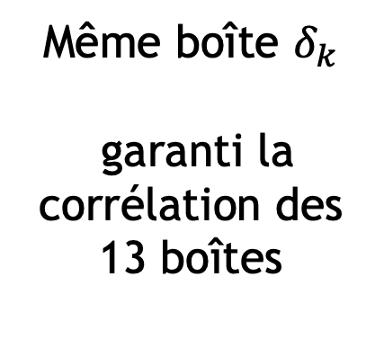
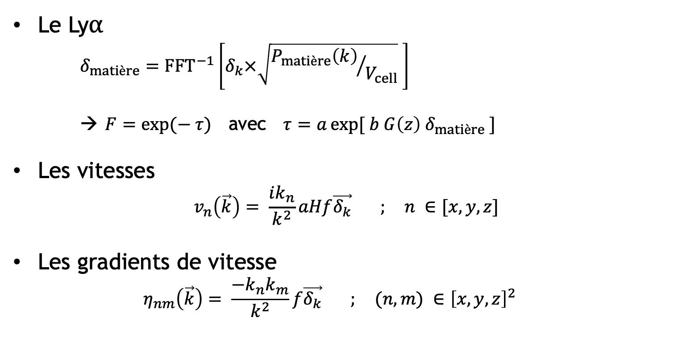
Construction des mocks
Le Ly⍺
$$δ_{matière}={FFT}^{−1}\left[δ_{k}×\sqrt{{P_{matière}\left(k\right)}/{V_{cell}}} \right]$$
$F=exp(− τ)$ avec $τ=a\exp{[ b G\left(z\right){ δ}_{matière} ]}$
Les vitesses
$$v_{n}\left(\vec{k}\right)= \frac{ik_{n}}{k^{2}}aHf\vec{δ_{k}} ; n ∈[x,y,z]$$
Les gradients de vitesse
$$η_{nm}\left(\vec{k}\right)= \frac{−k_{n}k_{m}}{k^{2}}f\vec{δ_{k}} ; (n,m) ∈{\left[x,y,z\right]}^{2}$$
Même boîte $δ_{k}$
garanti la corrélation des 13 boîtes

Slide 24
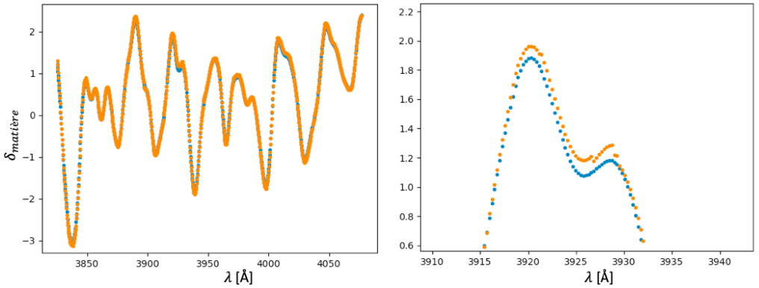
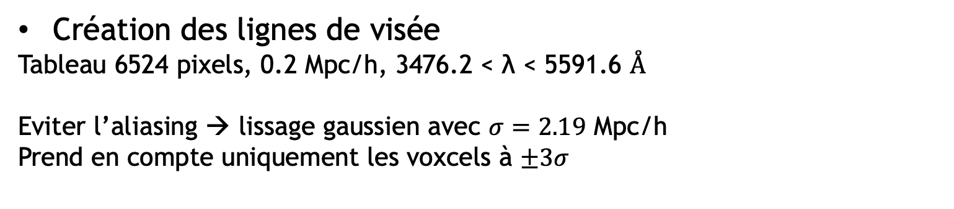
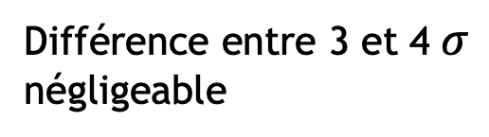
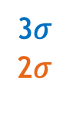
Construction des mocks
Création des lignes de visée
Tableau 6524 pixels, 0.2 Mpc/h, 3476.2 < λ < 5591.6 $Å$
Eviter l’aliasing → lissage gaussien avec $σ=2.19$ Mpc/h
Prend en compte uniquement les voxcels à $±3σ$
3$σ$
2$σ$
Différence entre 3 et 4$σ$
négligeable

Slide 25
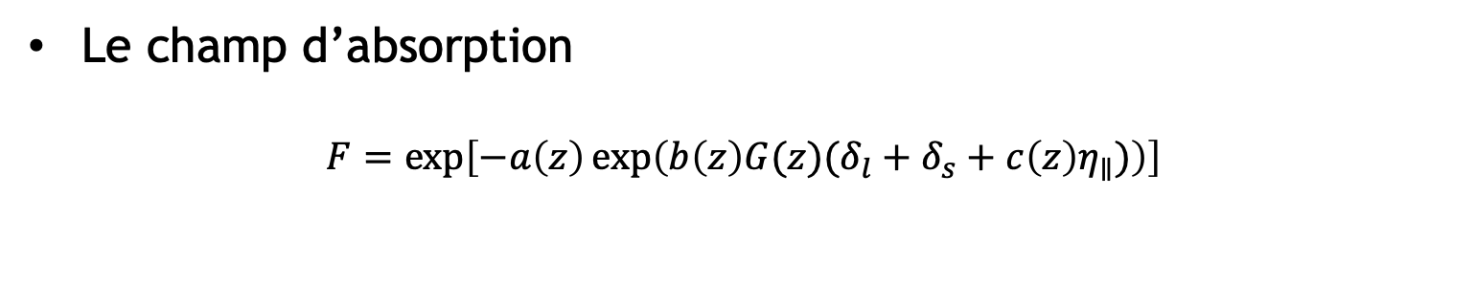
Construction des mocks
Le champ d’absorption
$$F=\exp\left[−a\left(z\right)\exp\left(b\left(z\right)G(z)(δ_{l}+δ_{s}+c\left(z\right)η_{∥})\right)\right]$$

Slide 26


Construction des mocks
Le champ d’absorption
$$F=\exp\left[−a\left(z\right)\exp\left(b\left(z\right)G(z)(δ_{l}+δ_{s}+c\left(z\right)η_{∥})\right)\right]$$
$δ_{l}$ : densité à grande échelle
correspond à la boîte $δ_{matière}$

Slide 27



Construction des mocks
Spare : ajouter l’effet de la taille des voxels
Le champ d’absorption
$$F=\exp\left[−a\left(z\right)\exp\left(b\left(z\right)G(z)(δ_{l}+δ_{s}+c\left(z\right)η_{∥})\right)\right]$$
$δ_{l}$ : densité à grande échelle
$δ_{s}$ : densité à petite échelle
Lissage gaussien
→ manque de puissance à petite échelle
P(k) matière (Camb)
P(k) avec lissage gaussien
Ajout d’1 GRF $δ_{s}$ indépendant sur chaque ligne de visée qui suit $P_{s}(k)$
pas de corrélation 3D
$P^{1D}(k)$ correct

Slide 28


Construction des mocks
Le champ d’absorption
$$F=\exp\left[−a\left(z\right)\exp\left(b\left(z\right)G(z)(δ_{l}+δ_{s}+c\left(z\right)η_{∥})\right)\right]$$
$δ_{l}$ : densité à grande échelle
$δ_{s}$ : densité à petite échelle
$η_{∥}$ : gradient de vitesse le long de la ligne de visée
produit les RSD (Kaiser)
Kaiser :
Spare : les autres solutions pour ajouter eta_par

Slide 29




Construction des mocks
Le champ d’absorption
$$F=\exp\left[−a\left(z\right)\exp\left(b\left(z\right)G(z)(δ_{l}+δ_{s}+c\left(z\right)η_{∥})\right)\right]$$
$δ_{l}$ : densité à grande échelle
$δ_{s}$ : densité à petite échelle
$η_{∥}$ : gradient de vitesse le long de la ligne de visée
4 paramètres à ajuster : $a(z)$ ; $b(z)$ ; $c(z)$ ; $P_{s}(k)$
$b_{Lya}(z)$ et $<F>(z)$
$$β_{Lya}(z)$$
$$P^{1D}(z)$$

Slide 30

Construction des mocks
Les HCDs
placés où $δ_{l}> ν$ ; $ν$: seuil choisi tel que b_{halo} = 2
+ déplacés selon $∆z= {v_{∥}}/c$
Quickquasars (González-Morales et al. in prep)
Expansion des mocks, après la production
ajoute :
- le continuum
- le bruit de mesure
- les HCDs
- les métaux

Slide 31



Construction des mocks
1
FGPA :
$$F=\exp\left[−a\left(z\right)\exp\left(b\left(z\right)G(z)(δ_{l}+δ_{s}+c\left(z\right)η_{∥})\right)\right]$$
2
1 : $δ_{l}$
$c\left(z\right)η_{∥}$
$δ_{l}+c\left(z\right)η_{∥}$
2 : $δ_{l}$ + $δ_{s}$
$δ_{l}$ + $δ_{s}$ + $c\left(z\right)η_{∥}$
3 : F
4 : spectre (flux)
3
4

Slide 32

Production des mocks
Relevé de DESI trop volumineux
7 chunks
Production en 2 temps :
1) boîtes + lignes de visées → pré-production
2) appliquer FGPA → post-production
Pré-production : CPU intensif
Post-production : très rapide
100 réalisations pré-produites
50 réalisations post-produites

Slide 33

Ajustement des paramètres
$$F=\exp\left[−a\left(z\right)\exp\left(b\left(z\right)G(z)(δ_{l}+δ_{s}+c\left(z\right)η_{∥})\right)\right]$$
4 paramètres à ajuster : $a(z)$ ; $b(z)$ ; $c(z)$ ; $P_{s}(k)$
Procédure itérative :
- choisir un jeu de paramètre
- calculer la prédiction pour ces paramètres
- ajuster la prédiction
- comparer $b_{Lya}$, $β_{Lya}(z)$, $<F>\left(z\right)$ et $P^{1D}(z)$ aux données
Procédure effectuée pour $z_{1}=1.8$ ; $z_{2}=2.2$ ; $z_{3}=2.6$ ; $z_{4}=3.0$ ; $z_{5}=3.6$
Initialisation :
- $c(z)$ = $β_{Lya}\left(z\right)$
- $a(z)$ et $b(z)$ déduits de $<F>\left(z\right)$ et $P^{1D}(z)$

Slide 34




Ajustement des paramètres
$P_{s}(k)$ : procédure itérative
10 itérations suffisantes
$a(z)$, $b(z)$, $c(z)$ et $P_{s}(k)$ déterminés
→ calcul + ajustement de la prédiction
Si $b_{Lya}$, $β_{Lya}(z)$, $<F>\left(z\right)$ et $P^{1D}(z)$ pas compatibles avec les données
→ modifier $a(z)$, $b(z)$, $c(z)$ et $P_{s}(k)$ + calculer et ajuster la prédiction

